Slide 1
Et si… c’était possible !
Mettre une date de prochaine visite antérieure à la date du jour
lors de visites confidentielles

Slide 2
Postulat initial
Exemple :
Salarié vu le 08-01-2020
Prochaine date VIP 09-01-2020
Convocation pour Pré-reprise le 24-03-2021

Slide 3
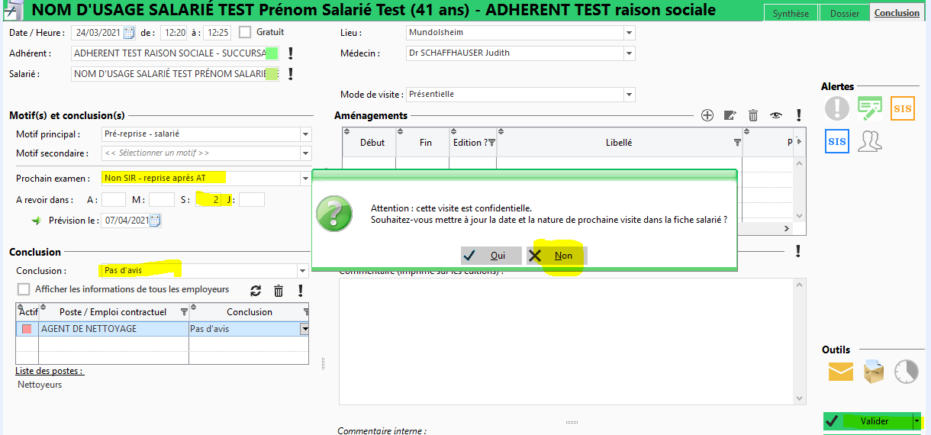
Visite confidentielle (Pré-reprise, à la demande…)
Renseignement (ou pas) d’une prochaine date de visite

Slide 4
Résultats
Pas de changement sur la prévision de visite périodique ☺
Point de vigilance :
- Pas de possibilité de prévoir manuellement la prochaine visite avant la date du jour

